Slide 1
Java.util包分享
张久辉

Slide 2
目录
Collection
  List
  Set
Map

Slide 3
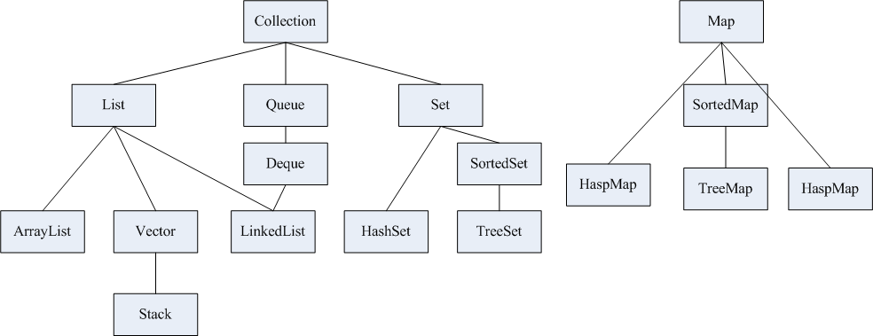
结构图

Slide 4
list
List是有序的Collection，使用此接口能够精确的控制每个元素插入的位置。用户能够使用索引（元素在List中的位置，类似于数组下 >标）来访问List中的元素，这类似于Java的数组。
ArrayList
LinkedList
Vector

Slide 5
ArrayList-构造器
基于数组（Array）的List，是一个基于数组上的链表，但是ArrayList不是同步的。所以在性能上要比Vector好一些，但是当运行到多线程环境中时，可需要自己在管理线程的同步问题。
ArrayList提供了三种方式的构造器:
构造一个默认初始容量为10的空列表
构造一个指定初始容量的空列表
构造一个包含指定collection的元素的列表，
这些元素按照该collection的迭代器返回它们的顺序排列的。

Slide 6
ArrayList-构造器
// ArrayList带容量大小的构造函数。
public ArrayList(int initialCapacity) {
super();
if (initialCapacity < 0)
throw new IllegalArgumentException("Illegal Capacity: "+
initialCapacity);
// 新建一个数组
this.elementData = new Object[initialCapacity];
}
// ArrayList无参构造函数。默认容量是10。
public ArrayList() {
this(10);
}
// 创建一个包含collection的ArrayList
public ArrayList(Collection<? extends E> c) {
elementData = c.toArray();
size = elementData.length;
if (elementData.getClass() != Object[].class)
elementData = Arrays.copyOf(elementData, size, Object[].class);
}

Slide 7
ArrayList-存储
set(int index, E element)、
add(E e)、
add(int index, E element)、
addAll(Collection<? extends E> c)、
addAll(int index, Collection<? extends E> c)

Slide 8
ArrayList-存储
// 用指定的元素替代此列表中指定位置上的元素，并返回以前位于该位置上的元素。
public E set(int index, E element) {
RangeCheck(index);
E oldValue = (E) elementData[index];
elementData[index] = element;
return oldValue;
}
// 将指定的元素添加到此列表的尾部。
public boolean add(E e) {
ensureCapacity(size + );
elementData[size++] = e;
return true;
}

Slide 9
ArrayList-存储
// 将指定的元素插入此列表中的指定位置。
// 如果当前位置有元素，则向右移动当前位于该位置的元素以及所有后续元素（将其索引加）。
public void add(int index, E element) {
if (index > size || index < )
throw new IndexOutOfBoundsException("Index: "+index+", Size: "+size);
// 如果数组长度不足，将进行扩容。
ensureCapacity(size+); // Increments modCount!!
// 将 elementData中从Index位置开始、长度为size-index的元素，
// 拷贝到从下标为index+位置开始的新的elementData数组中。
// 即将当前位于该位置的元素以及所有后续元素右移一个位置。
System.arraycopy(elementData, index, elementData, index + , size - index);
elementData[index] = element;
size++;
}

Slide 10
ArrayList-存储
// 按照指定collection的迭代器所返回的元素顺序，将该collection中的所有元素添加到此列表的尾部。
public boolean addAll(Collection<? extends E> c) {
Object[] a = c.toArray();
int numNew = a.length;
ensureCapacity(size + numNew); // Increments modCount
System.arraycopy(a, , elementData, size, numNew);
size += numNew;
return numNew != ;
}

Slide 11
ArrayList-存储
// 从指定的位置开始，将指定collection中的所有元素插入到此列表中。
public boolean addAll(int index, Collection<? extends E> c) {
if (index > size || index < )
throw new IndexOutOfBoundsException(
"Index: " + index + ", Size: " + size);
Object[] a = c.toArray();
int numNew = a.length;
ensureCapacity(size + numNew); // Increments modCount
int numMoved = size - index;
if (numMoved > )
System.arraycopy(elementData, index, elementData, index + numNew, numMoved);
System.arraycopy(a, , elementData, index, numNew);
size += numNew;
return numNew != ;
}

Slide 12
ArrayList-读取
// 返回此列表中指定位置上的元素。
public E get(int index) {
RangeCheck(index);
return (E) elementData[index];
}

Slide 13
ArrayList-删除
remove(int index):
// 移除此列表中指定位置上的元素。
public E remove(int index) {
RangeCheck(index);
modCount++;
E oldValue = (E) elementData[index];
int numMoved = size - index - 1;
if (numMoved > 0)
System.arraycopy(elementData, index+1, elementData, index, numMoved);
elementData[--size] = null; // Let gc do its work
return oldValue;
}

Slide 14
ArrayList-删除
remove(Object o)
// 移除此列表中首次出现的指定元素（如果存在）。这是应为ArrayList中允许存放重复的元素。
public boolean remove(Object o) {
// 由于ArrayList中允许存放null，因此下面通过两种情况来分别处理。
if (o == null) {
for (int index = 0; index < size; index++)
if (elementData[index] == null) {
// 类似remove(int index)，移除列表中指定位置上的元素。
fastRemove(index);
return true;
}
} else {
for (int index = 0; index < size; index++)
if (o.equals(elementData[index])) {
fastRemove(index);
return true;
}
}
return false;
}
}

Slide 15
ArrayList-容量调整
ensureCapacity
public void ensureCapacity(int minCapacity) {
modCount++;
int oldCapacity = elementData.length;
if (minCapacity > oldCapacity) {
Object oldData[] = elementData;
int newCapacity = (oldCapacity * 3)/2 + 1; //增加50%+1
if (newCapacity < minCapacity)
newCapacity = minCapacity;
// minCapacity is usually close to size, so this is a win:
elementData = Arrays.copyOf(elementData, newCapacity);
}
}

Slide 16
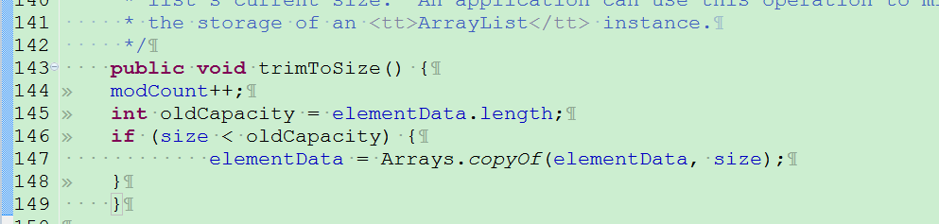
ArrayList-修剪功能
trimToSize();
重新分配集合所占空间大小。（修剪功能）

Slide 17
LinkedList类
LinkedList实现了List接口，允许null元素。此外LinkedList提供额外的get，remove，insert方法在LinkedList的首部或尾部。这些操作使LinkedList可被用作堆栈（stack），队列（queue）或双向队列（deque）。
注意LinkedList没有同步方法。如果多个线程同时访问一个List，则必须自己实现访问同步。一种解决方法是在创建List时构造一个同步的List：
List list = Collections.synchronizedList(new LinkedList(...));

Slide 18
Vector
基于数组（Array）的List，其实就是封装了数组所不具备的一些功能方便我们使用，所以它难易避免数组的限制，同时性能也不可能超越数组。所以，在可能的情况下，我们要多运用数组。另外很重要的一点就是Vector是线程同步的(sychronized)的，这也是Vector和ArrayList 的一个的重要区别。

Slide 19
List 小结
所有的List中只能容纳单个不同类型的对象组成的表，而不是Key－Value键值对。例如：[ tom,1,c ]
所有的List中可以有相同的元素，例如Vector中可以有 [ tom,koo,too,koo ]
所有的List中可以有null元素，例如[ tom,null,1 ]
基于Array的List（Vector，ArrayList）适合查询，而LinkedList 适合添加，删除操作

Slide 20
List 小结
大多数情况下，从性能上来说ArrayList最好，但是当集合内的元素需要频繁插入、删除时LinkedList会有比较好的表现，但是它们三个性能都比不上数组，另外Vector是线程同步的。所以：
如果能用数组的时候(元素类型固定，数组长度固定)，请尽量使用数组来代替List；
如果没有频繁的删除插入操作，又不用考虑多线程问题，优先选择ArrayList；
如果在多线程条件下使用，可以考虑Vector；
如果需要频繁地删除插入，LinkedList就有了用武之地；
如果你什么都不知道，用ArrayList没错。

Slide 21
Set
Set是一种不包含重复的元素的无序Collection。
不允许出现重复元素；
集合中的元素位置无顺序；
有且只有一个值为null的元素。
互异性：一个集合中，任何两个元素都认为是不相同的，即每个元素只能出现一次。
无序性：一个集合中，每个元素的地位都是相同的，元素之间是无序的。集合上可以定义序关系，定义了序关系后，元素之间就可以按照序关系排序。但就集合本身的特性而言，元素之间没有必然的序。
空集的性质：空集是一切集合的子集

Slide 22
HashSet
HashSet
  LinkedHashSet
SortedSet
  TreeSet

Slide 23
HashSet-简单的解释
HashSet使用的是相当复杂的方式来存储元素的，使用HashSet能够最快的获取集合中的元素，效率非常高（以空间换时间）。会根据hashcode和equals来庞端是否是同一个对象，如果hashcode一样，并且equals返回true，则是同一个对象，不能重复存放。

Slide 24
HashSet
虽然Set同List都实现了Collection接口，但是他们的实现方式却大不一样。List基本上都是以Array为基础。但是Set则是在 HashMap的基础上来实现的，这个就是Set和List的根本区别。HashSet的存储方式是把HashMap中的Key作为Set的对应存储项。看看 HashSet的add（Object obj）方法的实现就可以一目了然了
public boolean add(Object obj) {
return map.put(obj, PRESENT) == null;
}
这个也是为什么在Set中不能像在List中一样有重复的项的根本原因，因为HashMap的key是不能有重复的。

Slide 25
TreeSet
TreeSet也不能存放重复对象，但是TreeSet会自动排序，如果存放的对象不能排序则会报错，所以存放的对象必须指定排序规则。排序规则包括自然排序和客户排序。
①自然排序：TreeSet要添加哪个对象就在哪个对象类上面实现java.lang.Comparable接口，并且重写comparaTo()方法，返回0则表示是同一个对象，否则为不同对象。
②客户排序：建立一个第三方类并实现java.util.Comparator接口。并重写方法。定义集合形式为TreeSet ts = new TreeSet(new 第三方类());

Slide 26
小结
1、TreeSet 是二差树实现的,Treeset中的数据是自动排好序的，不允许放入null值。
2、HashSet 是哈希表实现的,HashSet中的数据是无序的，可以放入null，但只能放入一个null，两者中的值都不能重复，就如数据库中唯一约束。
3、HashSet要求放入的对象必须实现HashCode()方法，放入的对象，是以hashcode码作为标识的，而具有相同内容的 String对象，hashcode是一样，所以放入的内容不能重复。但是同一个类的对象可以放入不同的实例 。
HashSet是基于Hash算法实现的,其性能通常优于TreeSet,我们通常都应该使用HashSet,在我们需要排序的功能时,我门才使用TreeSet;

Slide 27
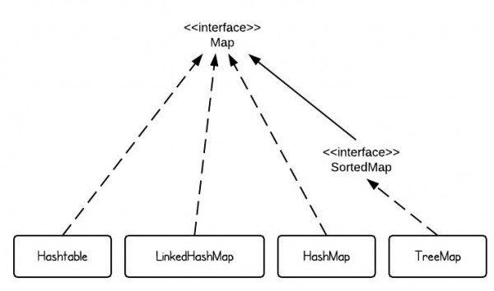
Map
Map<K,V> Map集合类用于存储元素对（称作键和值），其中每个键映射到一个值,该接口描述了从不重复的键到值的映射

Slide 28
Map
1).HashTable,底层是哈希表数据结构，不可以存入null键和null值，线程同步，JDK1.0效率低；
2).HashMap,底层是哈希表数据结构，可以存入null键和null值，不同步，JDK1.2效率高；
3).TreeMap,底层是二叉树数据结构，线程不同步，可以用于Map键排序.

Slide 29
Map常用的方法
1.size() : int返回Map中元素的个数
isEmpty() : boolean 返回一个布尔值，表示这个Map是否为空
containsKey(Object) : boolean 返回一个布尔值，表示这个Map中是否存在一个为Object的key
containsValue(Object) : boolean 返回一个布尔值，表示这个Map中是否存在一个为Object的value
get(Object) : V 返回Object这个key所对应的Value
put(K, V) 添加一个元素到Map中
clear() 清除Map中的元素
keySet() : Set 返回一个Set对象，里面包含Map的所有key
values() : Collection 返回一个实现了Collection的类的对象，里面包含Map中的所有value
entrySet() : Set 返回一个Set，Set中的每个元素都为entry，每个entry中包含Map的一个Key和对应的Value
equals() : boolean 用于比较两个Map是否相等

Slide 30
HashMap与HashTable
另一个区别是HashMap的迭代器(Iterator)是fail-fast迭代器，而Hashtable的enumerator迭代器不是fail-fast的。所以当有其它线程改变了HashMap的结构（增加或者移除元素），将会抛出ConcurrentModificationException，但迭代器本身的remove()方法移除元素则不会抛出ConcurrentModificationException异常。但这并不是一个一定发生的行为，要看JVM。这条同样也是Enumeration和Iterator的区别。
由于Hashtable是线程安全的也是synchronized，所以在单线程环境下它比HashMap要慢。如果你不需要同步，只需要单一线程，那么使用HashMap性能要好过Hashtable。
HashMap不能保证随着时间的推移Map中的元素次序是不变的。

Slide 31
Collections
1） 排序（Sort）
使用sort方法可以根据元素的自然顺序 对指定列表按升序进行排序。列表中的所有元素都必须实现 Comparable 接口。此列表内的所有元素都必须是使用指定比较器可相互比较的
double array[] = {112, 111, 23, 456, 231 };
for (int i = 0; i < array.length; i++) {
list.add(new Double(array[i]));
}
Collections.sort(list);
for (int i = 0; i < array.length; i++) {
System.out.println(li.get(i));
}
//结果：112,111,23,456,231

Slide 32
Collections
2） 混排（Shuffling）
混排算法所做的正好与 sort 相反： 它打乱在一个 List 中可能有的任何排列的踪迹。也就是说，基于随机源的输入重排该 List，这样的排列具有相同的可能性（假设随机源是公正的）。这个算法在实现一个碰运气的游戏中是非常有用的。例如，它可被用来混排代表一副牌的 Card 对象的一个 List .另外，在生成测试案例时，它也是十分有用的。
Collections.Shuffling(list)
double array[] = {112, 111, 23, 456, 231 };
for (int i = 0; i < array.length; i++) {
list.add(new Double(array[i]));
}
Collections.shuffle(list);
for (int i = 0; i < array.length; i++) {
System.out.println(li.get(i));
}
//结果：112,111,23,456,231

Slide 33
Collections
3） 反转（Reverse）
使用Reverse方法可以根据元素的自然顺序 对指定列表按降序进行排序。
Collections.reverse(list)
double array[] = {112, 111, 23, 456, 231 };
for (int i = 0; i < array.length; i++) {
list.add(new Double(array[i]));
}
Collections. reverse (list);
for (int i = 0; i < array.length; i++) {
System.out.println(li.get(i));
}
//结果：231,456,23,111,112

Slide 34
Collections
4） 替换所有的元素（Fill）
使用指定元素替换指定列表中的所有元素。
String str[] = {"dd","aa","bb","cc","ee"};
for(int j=0;j
li.add(new String(str[j]));
}
Collections.fill(li,"aaa");
for (int i = 0; i < li.size(); i++) {
System.out.println("list[" + i + "]=" + li.get(i));
}
//结果：aaa,aaa,aaa,aaa,aaa

Slide 35
Collections
5） 拷贝（Copy）
用两个参数，一个目标 List 和一个源 List， 将源的元素拷贝到目标，并覆盖它的内容。目标 List 至少与源一样长。如果它更长，则在目标 List 中的剩余元素不受影响。
Collections.copy（list，li）： 后面一个参数是目标列表 ，前一个是源列表
double array[] = {112, 111, 23, 456, 231 };
List list = new ArrayList();
List li = new ArrayList();
for (int i = 0; i < array.length; i++) {
list.add(new Double(array[i]));
}
double arr[] = {1131,333};
String str[] = {"dd","aa","bb","cc","ee"};
for(int j=0;j
li.add(new Double(arr[j]));
}
Collections.copy(list,li);
for (int i = 0; i
System.out.println("list[" + i + "]=" + list.get(i));
}
//结果：1131,333,23,456,231

Slide 36
Collections
6） 返回Collections中最小元素（min）
根据指定比较器产生的顺序，返回给定 collection 的最小元素。collection 中的所有元素都必须是通过指定比较器可相互比较的
Collections.min(list)
double array[] = {112, 111, 23, 456, 231 };
List list = new ArrayList();
for (int i = 0; i < array.length; i++) {
list.add(new Double(array[i]));
}
Collections.min(list);
for (int i = 0; i
System.out.println("list[" + i + "]=" + list.get(i));
}
//结果：23

Slide 37
Collections
7） 返回Collections中最大元素（max）
根据指定比较器产生的顺序，返回给定 collection 的最大元素。collection 中的所有元素都必须是通过指定比较器可相互比较的
Collections.max(list)
double array[] = {112, 111, 23, 456, 231 };
List list = new ArrayList();
for (int i = 0; i < array.length; i++) {
list.add(new Double(array[i]));
}
Collections.max(list);
for (int i = 0; i
System.out.println("list[" + i + "]=" + list.get(i));
}
//结果：456

Slide 38
Collections
8） lastIndexOfSubList
返回指定源列表中最后一次出现指定目标列表的起始位置，即按从后到前的顺序返回子List在父List中的索引位置。
int count = Collections.lastIndexOfSubList(list,li);
double array[] = {112, 111, 23, 456, 231 };
List list = new ArrayList();
List li = new ArrayList();
for (int i = 0; i < array.length; i++) {
list.add(new Double(array[i]));
}
double arr[] = {111};
String str[] = {"dd","aa","bb","cc","ee"};
for(int j=0;j
li.add(new Double(arr[j]));
}
Int locations = Collections. lastIndexOfSubList (list,li);
System.out.println(“===”+ locations);
//结果 1

Slide 39
Collections
9） IndexOfSubList
返回指定源列表中第一次出现指定目标列表的起始位置
int count = Collections.indexOfSubList(list,li);
double array[] = {112, 111, 23, 456, 231 };
List list = new ArrayList();
List li = new ArrayList();
for (int i = 0; i < array.length; i++) {
list.add(new Double(array[i]));
}
double arr[] = {111};
String str[] = {"dd","aa","bb","cc","ee"};
for(int j=0;j
li.add(new Double(arr[j]));
}
Int locations = Collections.indexOfSubList(list,li);
System.out.println(“===”+ locations);
//结果 1

Slide 40
Collections
10） Rotate
根据指定的距离循环移动指定列表中的元素
Collections.rotate（list，-1）；
如果是负数，则正向移动，正数则方向移动
double array[] = {112, 111, 23, 456, 231 };
List list = new ArrayList();
for (int i = 0; i < array.length; i++) {
list.add(new Double(array[i]));
}
Collections.rotate(list,-1);
for (int i = 0; i
System.out.println("list[" + i + "]=" + list.get(i));
}
//结果：111,23,456,231,112

Slide 41
Collections
11)static int binarySearch(List list,Object key)
使用二分搜索查找key对象的索引值，因为使用的二分查找，所以前提是必须有序。
12)static Object max(Collection coll)
根据元素自然顺序，返回集合中的最大元素
13)static Object max(Collection coll,Compare comp)
根据Comparator指定的顺序，返回给定集合中的最小元素
14)static Object min(Collection coll)
根据元素自然顺序，返回集合中的最大元素
15)static Object min(Collection coll,Compare comp)
根据Comparator指定的顺序，返回给定集合中的最小元素

Slide 42
Collections
16）static void fill(List list,Object obj)
使用指定元素替换指定集合中的所有元素
17）static int frequency(Collection c,Object o)
返回指定元素在集合中出现在次数
18）static int indexOfSubList(List source, List target)
返回子List对象在父List对象中第一次出现的位置索引； 如果父List中没有出现这样的子List，则返回-1
19）static int lastIndexOfSubList(List source,List target)
返回子List对象在父List对象中最后一次出现的位置索引，如果父List中没有出现这样的子List，刚返回-1
20）static boolean replaceAll(List list,Object oldVal,Object newVal)
使用一个新值newVal替换List对象所有旧值oldVal

Slide 43
Collections
21）synchronizedXXX(new XXX)
Collections类为集合类们提供的同步控制方法
public class SynchronizedTest
{
public static void main(String[] args){
Collection collection =
Collections.synchronizedCollections(new ArrayList());
List list = Collections.synchronizedList(new ArrayList());
Set s = Collections.synchronizedSet(new HashSet());
Map s = Collections.synchronizedMap(new HashMap()):
}
}

Slide 44
Collections
22)emptyXXX()
返回一个空的、不可变的集合对象，此处的集合既可以是List，也可以是Set,还可以是Map。
23）singletonXXX()
返回一个只包含指定对象（只有一个或一项元素）的、不可变的集合对象，此处集合既可以是List,也可以是Set,还可以是Map。
24）unmodificableXXX()
指定返回集合对象的不可变视图，此处的集合既可以是Lsit,也可以是Set,Map

Slide 45
谢谢

